Slide 1
Chất lượng thông tư và công văn
Phan Vinh Quang
Cố vấn cao cấp
Dự án Aus4reform
Lưu ý: Quan điểm thể hiện trong bài trình bầy là quan điểm của tác giả và không nhất thiết thể hiện quan điểm của dự án Aus4reform, Chính phủ Úc hay Chính phủ Việt Nam

Slide 2
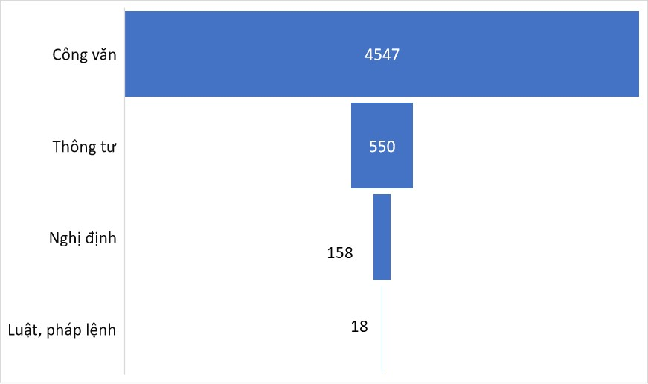
Số lượng văn bản QPPL và Công văn năm 2020
Nguồn: Tính toán của tác giả thu thập dựa trên cố liệu của tại thuvienphapluat.vn

Slide 3
Tính 2 mặt của thông tư và công văn
Thời gian ban hành nhanh với quy trình đơn giản
Xử lý vấn đề cấp bách của DN
Chất lượng và tương thích với luật, nghị định
Hậu kiểm yếu và thiếu
Tính hiệu lực của công văn?

Slide 4
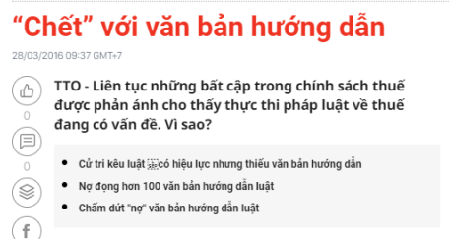
https://tuoitre.vn/chet-voi-van-ban-huong-dan-1074826.htm

Slide 5
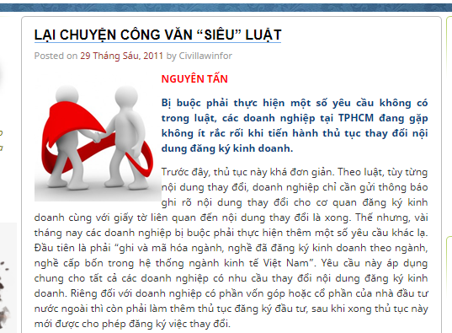

Slide 6
Giải pháp
Cơ chế độc lập kiểm sát tính hợp pháp
và hợp lý của thông tư và công văn bởi
Cơ quan cao hơn bộ ví dụ Văn phòng chính phủ.
Tăng cường năng lực xây dựng
chính sách cho doanh nghiệp
và bộ ngành
Cơ sở dữ liệu công văn có tính áp dụng chung bởi cơ quan nhà nước
(Ví dụ: Cơ sở dữ liệu công văn hải quan Hoa Kỳ
https://rulings.cbp.gov/home)

